Slide 1
SISTEM BERKAS
Materi 1- Pengenalan Sistem Berkas

Slide 2
PENGERTIAN
Sistem berkas merupakan mekanisme penyimpanan on-line serta untuk akses, baik data mau pun program yang berada dalam Sistem Operasi.
Sistem berkas adalah cara untuk mengambil informasi dari suatu file.
KONSEP DASAR
Berkas adalah kumpulan informasi berkait yang diberi nama dan direkam pada penyimpanan sekunder.
BAGIAN
Kumpulan Berkas
Direktori

Slide 3
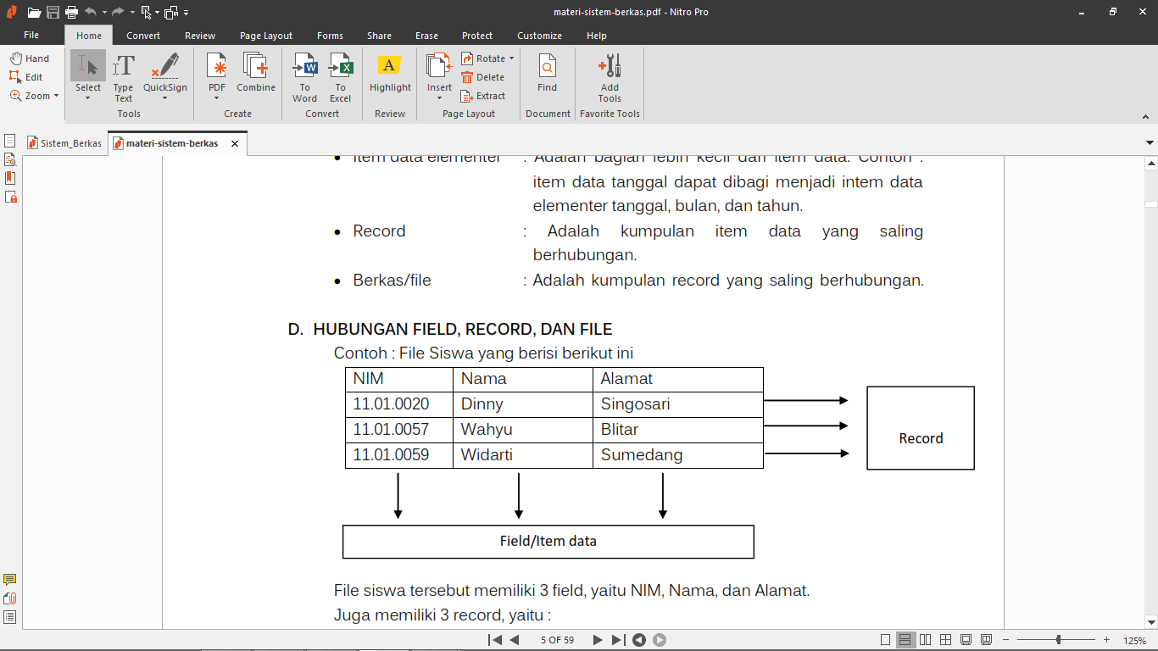
ISTILAH DASAR
Entitas
Atribut
Item Data
Elemen
Record
Berkas
Field, Record, File

Slide 4
INFORMASI
Text File
Source File
Objek
Executable
ATRIBUT
Nama
Tipe
Lokasi
Ukuran
Proteksi
Waktu, Tanggal, Identifikasi Pengguna

Slide 5
OPERASI DASAR
Create
Update
Retrieval
Maintenance
JENIS
Executable
Objek
Source Code
Batch
Text
Pengolah Kata
Library
Print, Gambar
Arsip

Slide 6
STRUKTUR DIREKTORI
AKSES
Berurutan (Sequential)
Acak (Random)
Langsung (Direct)
Indeks (Index)
OPERASI
Mencari
Membuat
Menghapus
Menampilkan
Mengganti

Slide 7
PROTEKSI BERKAS
Tipe Akses
Read
Write
Execute
Append
Delete
List
Rename
Copy
Edit
Reabilitas dari sebuah sistem
Proteksi (Perlindungan) terhadap sebuah berkas

